Slide 1
INSTITUCIJE EUROPSKE UNIJE
BRUNO DORKIĆ 4.OG

Slide 2
OPĆENITO O EUROPSKOJ UNIJI
EUROPSKA UNIJA – međuvladina i nadnacionalna organizacija 27 europskih država
nastala kao rezultat procesa suradnje i integracije – započeo 1951. godine između šest država:
Njemačka, Francuska, Italija, Nizozemska, Belgija, Luksemburg
CILJ: gospodarska i politička integracija europskoga kontinenata
2012. godine dobitnica Nobelove nagrade za mir
2013. godine Hrvatska postaje članicom

Slide 3
INsTITUCIJE EU
Institucionalni ustroj Europske unije čini sedam institucija:
Europski parlament
Europsko vijeće
Vijeće Europske unije
Europska komisija
Sud Europske unije
Europska središnja banka
Revizorski sud

Slide 4
Europski parlament
SJEDIŠTE: Strasbourg (Francuska), Bruxelles (Belgija), Luxembourg (Luksemburg)
PREDSJEDNIK: Roberta Metsola
za Europski parlament bira se 705 zastupnika
drugo po veličini demokratsko biračko tijelo na svijetu (nakon indijskog parlamenta)
najveće transnacionalno demokratsko biračko tijelo na svijetu
od 1979. godine građani Europske unije svakih 5 godina općim glasanjem biraju članove Parlamenta
Posljednji izbori: od 23. do 26. svibnja 2019. godine
Sljedeći izbori: 2024. godine

Slide 5
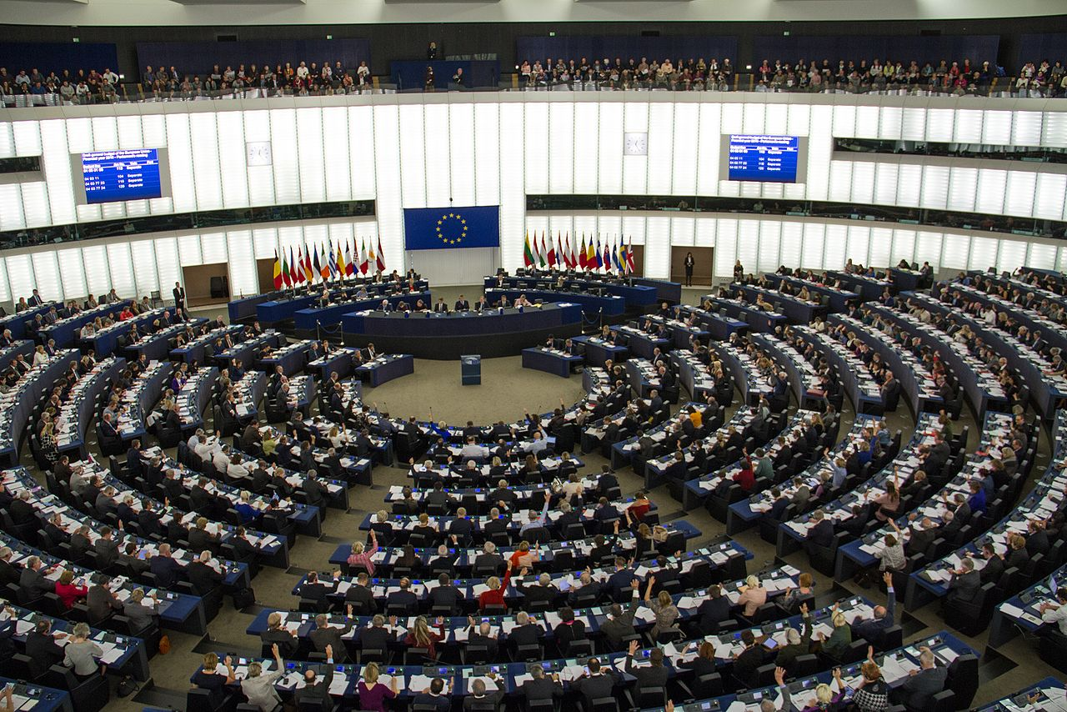
logo i glavna dvorana Europskog parlamenta

Slide 6
Europsko vijeće
stupa na snagu nakon Lisabonskog ugovora
sastoji se od:
predsjednika država ili predsjednika vlada država članica Europske unije, predsjednika Europskog vijeća te predsjednika Europske komisije
Europsko vijeće - razvilo se iz povremenih sastanaka na vrhu (summita) predsjednika država i vlada država članica Europske ekonomske zajednice
PRVI PREDSJEDNIK Europskog vijeća - 1. prosinca 2009. godine - Herman Van Rompuy
PREDSJEDNIK: Charles Michel

Slide 7
logo Europskog vijeća

Slide 8
Vijeće Europske unije
čine 27 ministara vlada država članica - svaki predstavlja jednu državu članicu (koji će ministri sudjelovati na sastanku ovisi o temi)
sastaju se ministri i drugi dužnosnici iz država članica EU-a kako bi donijeli zakone i uskladili politike koji spadaju u nadležnost Europske unije
Vijeće je glavni donositelj odluka u EU-u
pregovara i donosi nove propise EU-a ili ih prema potrebi prilagođava
novi se zakoni EU-a obično donose uz suglasnost Europskog parlamenta

Slide 9
logo Vijeća Europske unije

Slide 10
Europska komisija
političko te glavno izvršno tijelo Europske unije
nadležna za promicanje općih interesa Europske unije, predlaganje zakonodavnih akata, poštivanje ugovora Europske unije i izvršavanje proračuna EU
temeljna zadaća Europske komisije je pripremanje i predlaganje propisa
budući da je Komisija zamišljena kao tijelo koje predstavlja interese građana Europske unije nezavisno je od država članica
naziva se često i Vladom EU
Zajedno s Europskim parlamentom i Vijećem Europske unije čini tri glavne institucije koje vode Europsku uniju

Slide 11
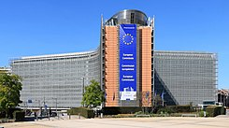
logo i sjedište Europske komisije (Bruxelles)

Slide 12
Sud Europske unije
sadrži:
27 sudaca iz svake države članice
11 nezavisnih odvjetnika: 6 stalnih (VB, Njemačka, Francuska, Italija, Španjolska, te od 2013. i Poljska) - ostali rotacijski
Mandat traje 6 godina (i sudaca i nezavisnih odvjetnika)
sud osigurava jednako tumačenje prava svim članicama EU
SJEDIŠTE: Luxembourg

Slide 13
logo suda Europske unije

Slide 14
Europska središnja banka
središnja je banka eurozone, monetarne unije -19 država članica Europske unije koje su usvojile euro kao vlastitu valutu
osnovana je u sklopu Ugovora iz Amsterdama i jedna je od četiri najvažnije središnje banke na svijetu
SJEDIŠTE: Ostend, Frankfurt, Njemačka
GLAVNI EKONOMIST: Philip R. Lane
VALUTA: Euro
Primarni cilj ESB-a je održati stabilnost cijena u eurozoni i propisan je člankom 2. Statuta ESB-a

Slide 15
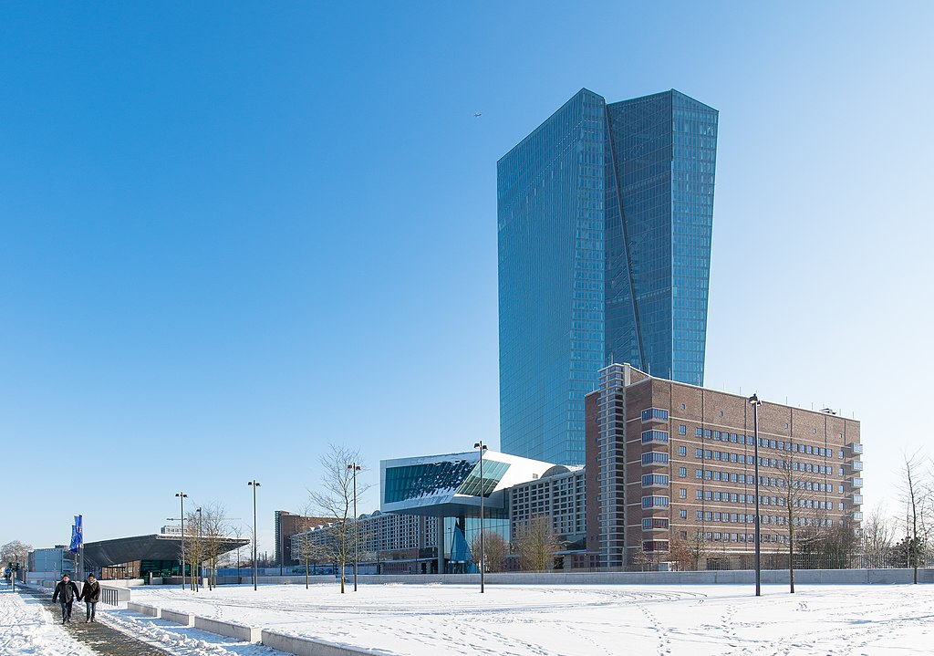
Logo i sjedište Europske središnje banke

Slide 16
Revizorski sud
posebna kontrolna institucija Europske unije
ispituje sve prihode i rashode svih tijela koje je osnovala Zajednica, ako to nije isključeno nekim ustavotvornim dokumentom
Revizorski sud kontrolira ispravnost i zakonitost, te regularnost svih transakcija
SJEDIŠTE: Luksemburg
Revizorski sud ima 25 članova koje imenuje Vijeće EU, uz prethodno mišljenje Europskog parlamenta
Mandat članovim traje 6 godina i djeluju potpuno neovisno
Članovi između sebe biraju predsjednika na vrijeme od tri godine (ista osoba može biti ponovno izabrana)

Slide 17
logo Revizorskog suda

Slide 18
IZVORI
https://www.enciklopedija.hr/natuknica.aspx?id=18657
https://hr.wikipedia.org/wiki/Institucije_Europske_unije

